Slide 1
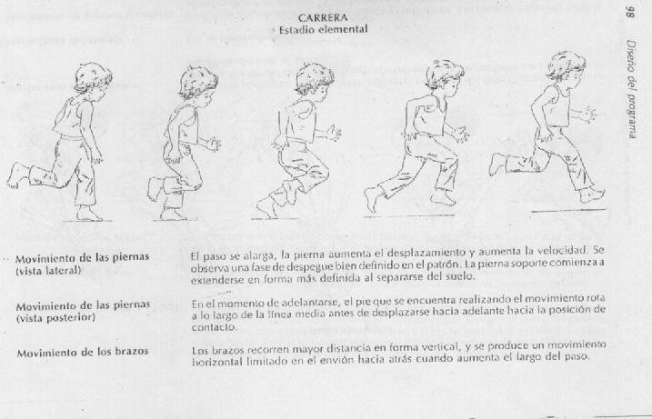
Patrones Locomotores

Slide 2
